Slide 1
Психология межкультурных коммуникаций: этнический барьер коммуникации
Функции национальной психики

Slide 2
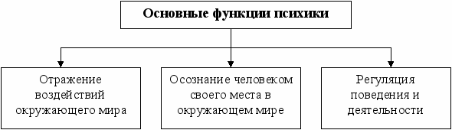
Функции психики

Slide 3
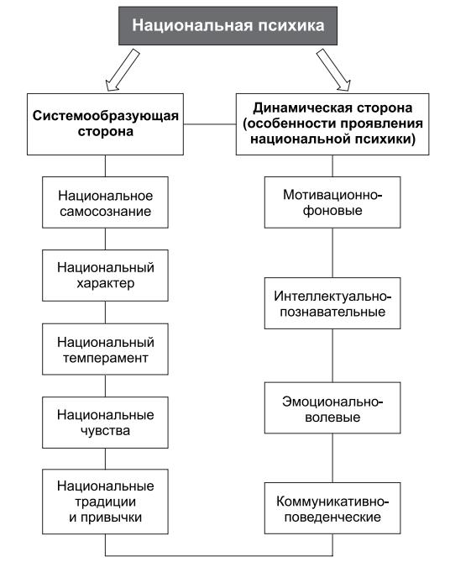

Slide 4
Функции национальной психики

Slide 5
Специфические функции национальной психики
Объективизация этнической специфики
Регулятивная
Функция контроля

Slide 6
Объективизация этнической специфики
Закрепление национального опыта в деятельности и поведении

Slide 7
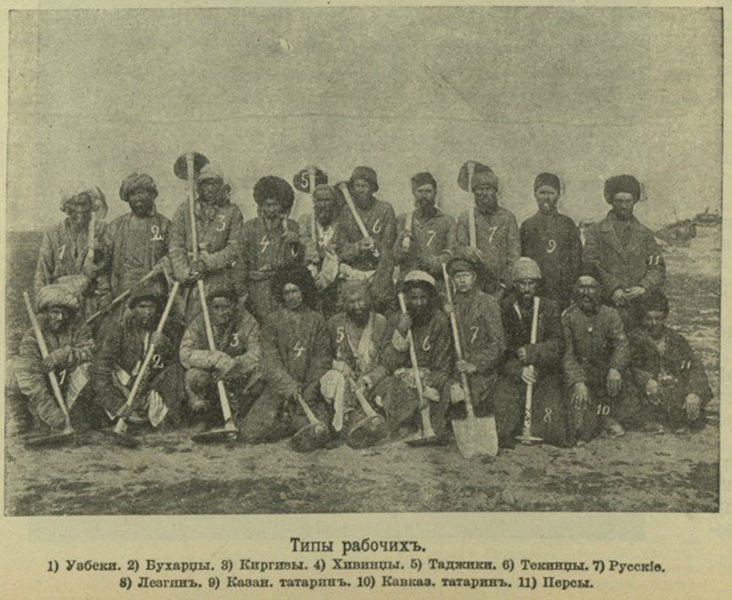
Объективизация этнической специфики

Slide 8
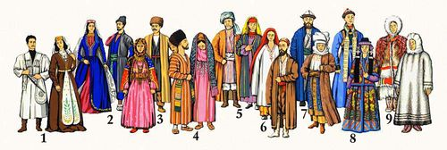
Объективизация этнической специфики

Slide 9
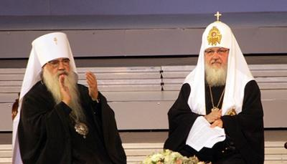
Объективизация этнической специфики

Slide 10
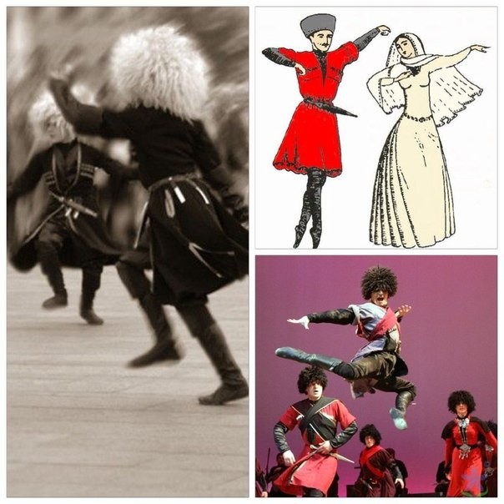
Объективизация этнической специфики

Slide 11
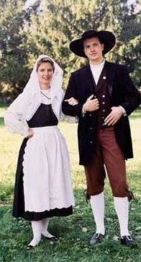
Объективизация этнической специфики

Slide 12
Регулятивная функция
Проявляется во влиянии на жизнь целой нации в конкретных ситуациях. (см. видео)

Slide 13
Функция контроля
Уровень организации трудовой деятельности
Уровень регуляции процесса труда
Уровень регуляции морально-психологического климата в коллективе

Slide 14
Функция контроля
Ценности конкретной трудовой деятельности
Ценности конкретных качеств и способностей
Ценности моральных и нравственных качеств

